Slide 1
컴투스 QA캠퍼스
게임 분석
왕현민
isolet5576@gmail.com

Slide 2
목차
MLB 라이벌이란? 3p
재미요소 분석 4p-6p
매출 상승에 기여하는 콘텐츠 7p-8p
개선점 9p-11p
버그 분석 12p-13p
버그 리포트 14p-19p

Slide 3
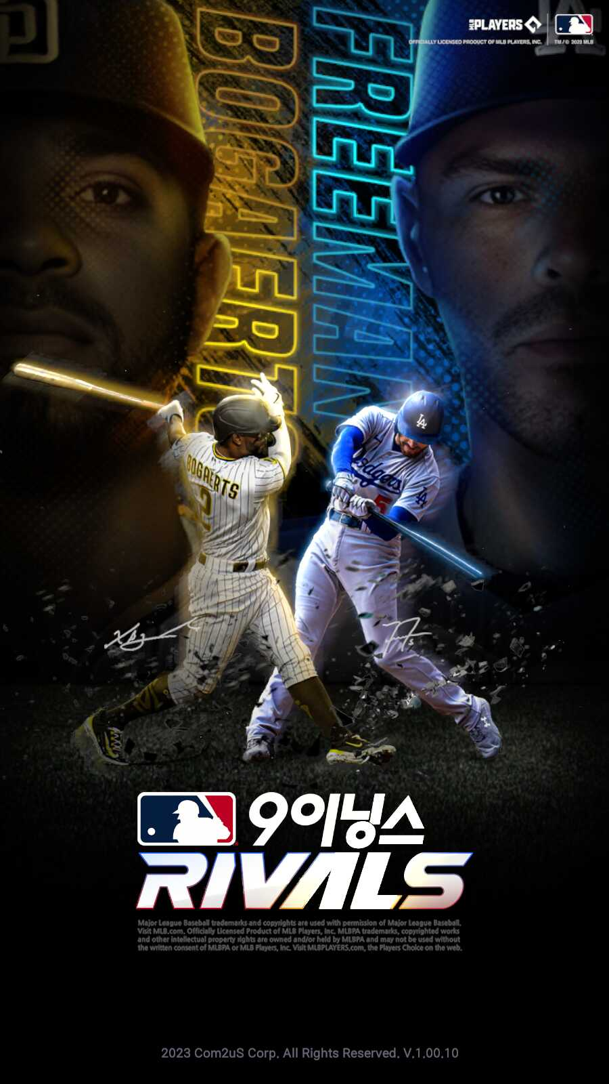
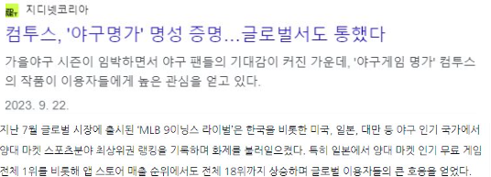
MLB 라이벌이란?
컴투스에서 MLB 공식 라이센스를 가지고 서비스하는 야구 게임
2023년 7월 5일 출시/2024.01.18 기준 게임 매출 141위/스포츠 기준 6위
높은 그래픽 퀄리티와 모션캡쳐를 통해 선수들의 투구폼/타격폼을 구현
EAST 서버와 WEST 서버를 구분해 글로벌한 서비스
이정후, 고우석, 요시노부의 MLB 진출, 오타니 LAD로의 이적으로 관심도 상승 기대
비교적 가장 최근에 출시한 야구게임으로 발전요소가 많은 게임
MLB 라이벌 글로벌 매출 기사

Slide 4
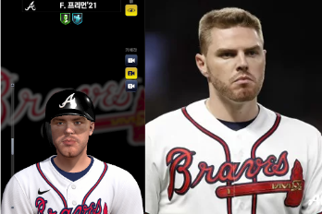
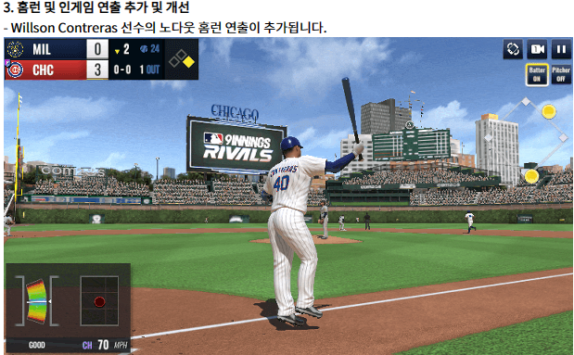
(1)훌륭한 그래픽과 연출
재미요소 분석
뛰어난 그래픽, 모션 캡쳐로 페이스 온, 노다웃 연출을 제작
노다웃 연출은 실제 해당 구단과 선수가 경기에서 나온 퍼포먼스
특정 팀, 특정 선수별로 제작하여 다양한 장면 연출로 몰입감 상승
다양한 연출으로 유저의 궁금증을 유발해 MLB 시청률 상승을 기대할 수 있음
선수 페이스온
꾸준한 노다웃 연출 업데이트

Slide 5
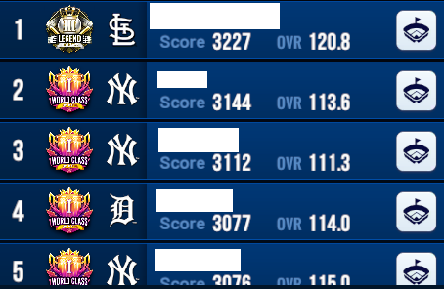
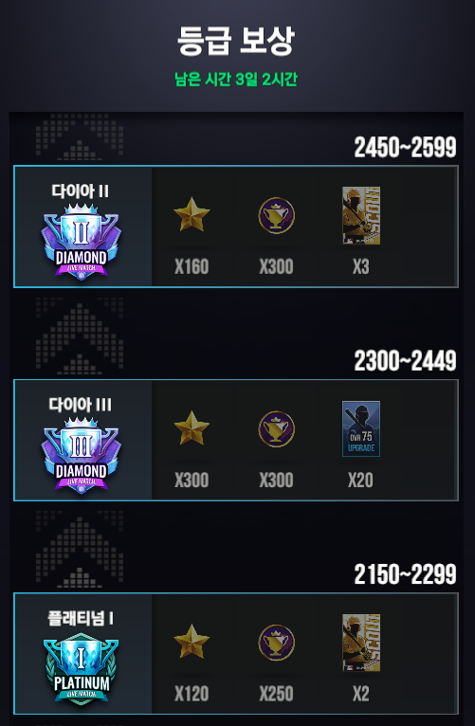
(2)라이브 매치(PVP)
재미요소 분석
타자는 타겟을 설정해 맞으면 스트라이크/볼 구분 가능해 상대와 심리전 요소 추가
심리전을 통해 삼진or안타를 얻었을 시 오는 재미가 큼
등급 별 도달 보상이 있어 즉각적인 보상 획득을 통해 유저의 성취감과 목표의식 설정
로비에서 상위권 순위 확인을 통해 상위권 유저들의 경쟁심 유발로 플레이 시간 증가 기대
실시간 순위
등급별 보상

Slide 6
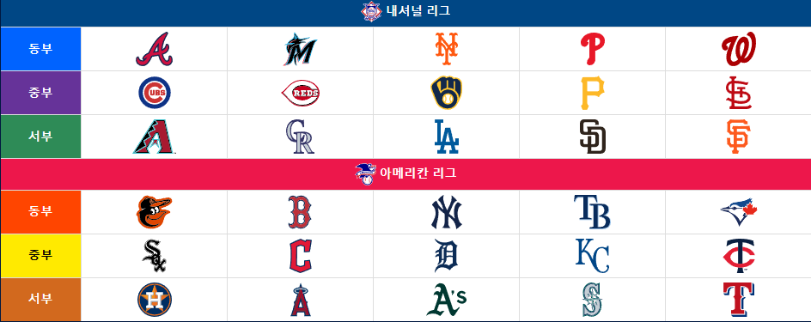
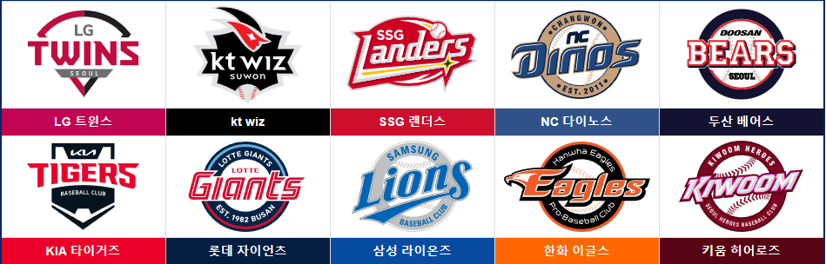
(3)다양한 선수 풀
재미요소 분석
 | 역사 | 구단 개수
MLB | 1903년 출범(120년) | 30개
KBO | 1981년 출범(42년) | 10개
긴 역사를 바탕으로 게임의 잠재력이 큼
등장하지 않은 선수들을 출시 함으로 유저들의 관심도 상승 기대
MLB 팀 명단
KBO 팀 명단

Slide 7
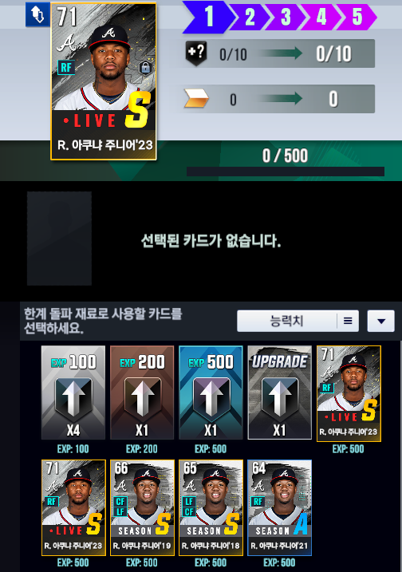
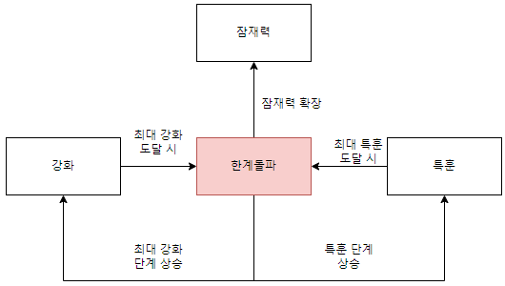
한계돌파
매출 상승에 기여하는 콘텐츠
선수를 성장시키는 요소는 훈련, 강화, 특훈, 잠재력이 있음
한계돌파를 하여 강화, 특훈, 잠재력의 상한을 열어 선수를 성장
한계돌파에 막혀 있다면 상한이 막혀 성장 X
패키지에 포함하여 판매하면 유저들이 많이 구매하는 제품
한가지 방식으로 성장을 묶어 관리하기는 편하지만 다과금 유저들에게는 금방 해결 가능해 다른 성장 방안도 고려해야 함
인게임 한계돌파 화면
한계 돌파의 매커니즘

Slide 8
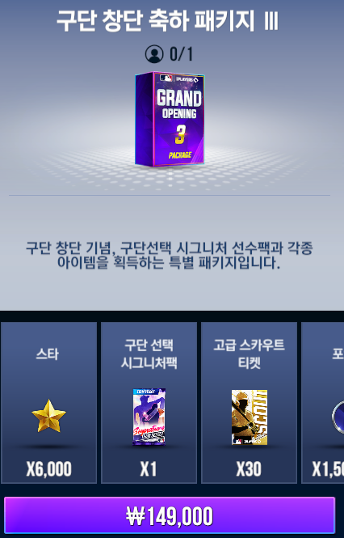
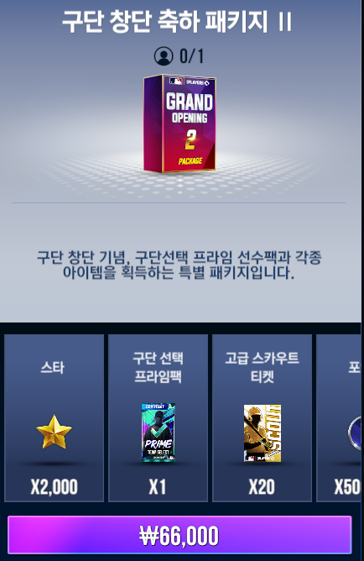
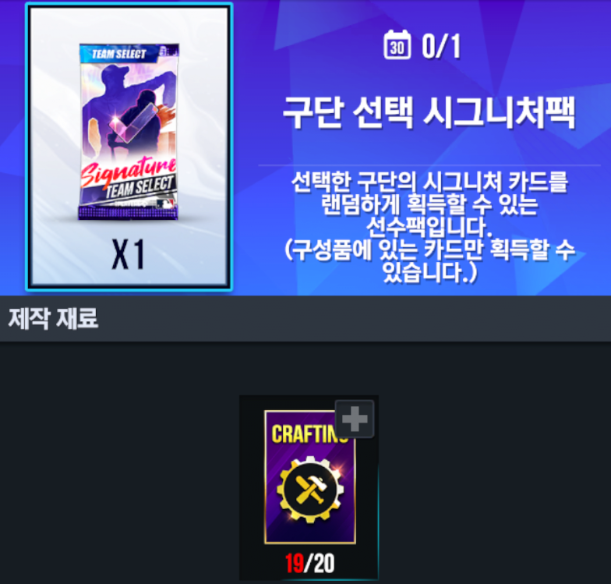
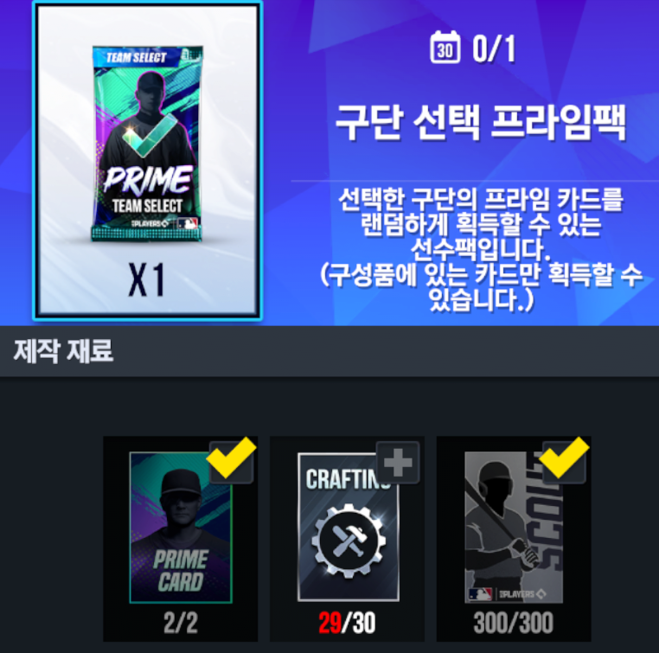
스페셜 카드 구단 선택 팩
매출 상승에 기여하는 콘텐츠
 | 최대 훈련 레벨 | 스페셜 덱 포인트 | 스탯(시즌 기준)
시즌 | 20 | 0 | +0
임팩트 | 20 | 13 | +1
프라임 | 22 | 16 | +2
시그니처 | 25 | 20 | +3
카드 별 성장 상한이 나뉘어 있어 대부분 프라임/시그니처 카드 사용
전체 스페셜 팩은 1/30 확률로 원하는 구단 선수가 나와 유저들은 구단 선택 스페셜 팩을 포함한 패키지를 많이 구매함
고급 제작권/일반 제작권을 통해 구단 선택 시그니처/프라임 팩을 획득
고급 제작권은 특별 이벤트/클럽 상점(월 1회)/프리미엄 뽑기(유료재화 사용)을 통하여 획득
과금 유저의 경우 프리미엄 뽑기로 고급 제작권 획득 후 제작, 프리미엄 뽑기 200회 '구매 보상'을 통하여 5%확률로 구단 시그니처 카드를 획득
많은 유저들이 스페셜 카드 구단 선택 팩을 위해 과금을 하고 있어 매출 상승에 큰 기여를 하고 있음
패키지로 판매하는 스페셜 카드 팩
제작소에서 얻을 수 있는 스페셜 카드 팩

Slide 9
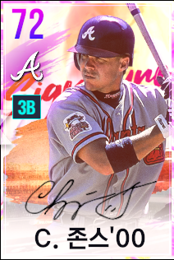
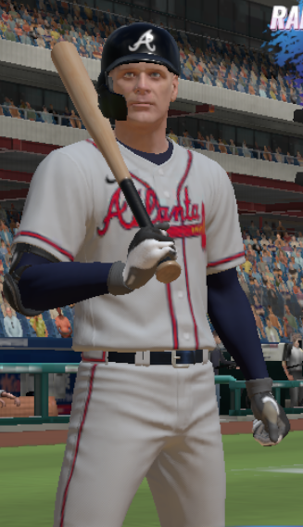

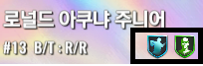
특이 폼+페이스 추가
개선점
각 구단을 대표하는 선수도 특이 폼/페이스 온이 없는 경우가 많음
페이스 온이 없는 경우 좌측 치퍼 존스의 페이스 온이 고정됨
이는 유저들의 몰입감과 해당 선수에 대한 구매력 감소로 이어질 우려가 있음
유저들이 많이 사용하는 선수를 파악해 우선적으로 특이 폼/페이스 온 제작을 해야함
애틀랜타 브레이브스의 대표 스타
치퍼 존스도 페이스 온이 구현 되지 않음
우측 선수처럼 아이콘이 있어야
특이폼/페이스 온이 구현된 것

Slide 10
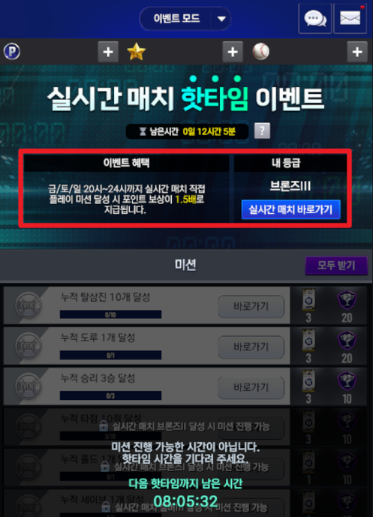
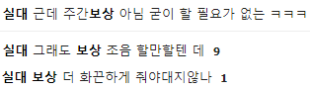
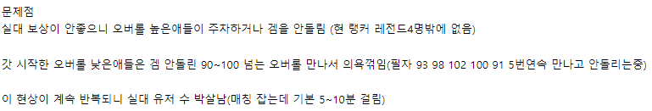
라이브 매치 보상 개편
개선점
라이브 매치 보상 개편
라이브 매치 유저의 이탈로 유저들의 부정적인 경험 상승
부정적인 경험이 지속 시 유저의 이탈 가속화 우려
라이브 매치 관심도 상승 및 유저 상승을 위한 보상 개편으로 동기부여가 필요
‘컴투스 프로야구 V24’의 경우 매주 금/토/일 20~24시까지 핫타임 이벤트로 동기부여 및 라이브 매치 장려
V24의 핫타임
이벤트
실제 유저들의 의견

Slide 11
추가적인 선수 라이센스
개선점
많은 유저들은 과거 구단을 빛냈던 스타 선수를 사용하고 싶어함
라이센스를 추가로 계약하여 신규 선수 출시
현재 티어가 낮은 팀에 높은 성적을 기록한 선수를 출시해 밸런스 조정 가능
LAD 박찬호, 노모 히데오/SEA 스즈키 이치로/NYY, LAD 구로다 히로키 등 한/일 선수 출시시 해당 시장에서 매출상승 기대 가능

Slide 12
버그 목록
발견 시점 | 버그 내용 | 사용자 동향 | 개수 | 우선순위
2023.08.21 | 1. 이벤트 토큰 획득 수량 설정 오류 | 토큰 획득 수량이 적어 불편함 ->토큰 수량 상향조정 |  | 3
2023.08.26 | 2. 리그 난이도 설정 오류(최상 리그에서 최하 리그 난이도의 선수 출현) | 최하 난이도를 상대해 최상 난이도 보상을 획득한 유저들에게 강력한 제재가 가해져야 한다는 의견 | 237 | 2
2023.09.25 | 3. 픽업 10회 스카우트 재화 설정오류(통상 1/10로 설정) | 스타는 유료재화 이므로 빠르게 수정해야하며 사용자들에게 제재가 가해져야 한다는 의견 | 97 | 1
2023.10.25 | 4. 리그 경기 재시작시 메인화면으로 나가짐 | 리그 진행을 초기화하고 다시 진행해야 하기 때문에 불편함 ->리그 재시작시 게임 진행 되도록 수정 | 6 | 5
2023.11.06 | 5. 타석의 선수가 사라지는 버그 | 게임을 진행하는데 문제는 없으나 불편하다는 의견 ->타석에 선수가 보이도록 조치 | 3 | 6
2023.12.25 | 6. 강화 지원 이벤트 경기의 상품이 잘못 노출됨 | 해당 오류가 수정되기 이전 이벤트 상점을 이용할 수 없어 불편함 ->이벤트 상품을 정상화 해 이벤트 상점을 이용 할 수 있도록 수정 |  | 4
1, 6 출처: MLB 라이벌 공식 커뮤니티 공지사항
2~5 출처: MLB 라이벌 갤러리

Slide 13
버그 수정 우선순위
의견 개수: 2>3>4>5 / 1=6
사측의 금전적 손해 비중: 3>2>1=6>4≥5
버그 수정 우선 순위: 3>2>1>6>4>5
3번의 경우 유료 재화, 2번의 경우 보상 중 일부가 유료로 판매하는 보상이 섞여 있어 길게 유지 될 경우 사측의 금전적 손해가 커지기 때문에 가장 우선적으로 고쳐져야 함.
1, 6번의 경우 모두 이벤트와 관련된 버그지만 오래 지속 될 시 1번의 경우 모든 유저들의 토큰 획득 데이터를 찾아야 하고 6번의 경우 상품의 리스트를 정상적으로 교체 후 이용 가능하게 만들어 주면 됨.
4, 5번의 경우 다른 케이스에 비하면 사측의 금전적인 손해가 적다고 생각됨.
4번이 5번의 버그보다 게임 이용에 불편함과 리스크가 더 크다고 생각되어 4>5의 우선순위로 결정.

Slide 14
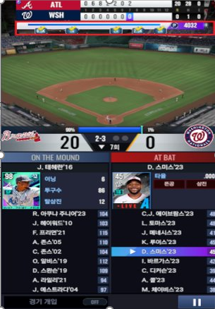
MLB 라이벌 버그리포트
우선순위 | C | 심각도 | Trivial
발생 빈도 | 상시 | 테스터 | 왕현민
발생 일시 | 2024년 1월 11일 21:20 | 테스트 일시 | 2024년 1월 11일 21:20
테스트 환경 | 갤럭시 S20+ MLB 라이벌스 V1.06.00
제목 | 리그 하이라이트 리워드 게이지 초과
재현 방법 | 1.리그모드>하이라이트 2.하이타리트 모드 상단 리워드 게이지 확인
기대 결과 | 최대 보상인 3000 포인트를 초과하는 포인트를 얻으면 리워드 게이지를 초과하여 출력됨. 최대치를 출력하지 않도록 수정요망.
참고 자료
-그래프, 상황 등을 보고 리포트를 해 봄

Slide 15
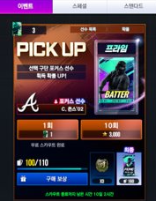
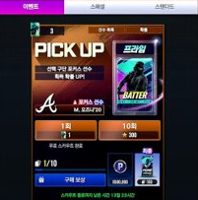
MLB 라이벌 버그리포트
우선순위 | S | 심각도 | Critical
발생 빈도 | 상시 | 테스터 | 왕현민
발생 일시 | 2023년 9월 25일 00:20 | 테스트 일시 | 2023년 9월 25일 00:20
테스트 환경 | Galaxy S20+
제목 | 신규 픽업 스카우트 10회 재화 300개로 설정됨
재현 방법 | 1.메인화면>SCOUT 2.이벤트>10회 스카우트
기대 결과 | 10회 스카우트에 사용되는 재화가 300스타로 설정되어 통상 1/10로 사용되는 버그가 발생함. 신속시 3000스타로 설정해야 피해가 적어질것. (스타는 유료재화)
참고 자료
-그래프, 상황 등을 보고 리포트를 해 봄
정상적인
스카웃
비정상적인
스카웃

Slide 16
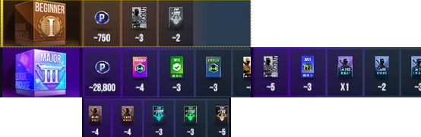
MLB 라이벌 버그리포트
우선순위 | S | 심각도 | Critical
발생 빈도 | 상시 | 테스터 | 왕현민
발생 일시 | 2023년 9월 10일 21:20 | 테스트 일시 | 2024년 1월 11일 21:20
테스트 환경 | Galaxy S20+/LDPlayer9
제목 | 리그 난이도 비정상적 설정 오류
재현 방법 | 1.하나의 기기에서 리그 최하위 난이도 설정 2.리그 초기화 후 게임 종료 3.또 다른 기기에서 리그 최상위 난이도 설정
기대 결과 | 위와 같은 방법으로 리그를 설정 한 후 게임을 진행할 시 최상위 난이도의 리그에서 최하위 난이도의 상대가 나와 비정상 적인 재화 획득을 할 수 있게 된다. 최상위 리그에서 얻을 수 있는 '스킬 등급 보호권'의 경우 패키지로 포함하여 판매하고 있는 대상이므로 신속하게 수정할 필요가 있다.
참고 자료
-그래프, 상황 등을 보고 리포트를 해 봄
리그 최하위 보상과 최상위 보상의 차이

Slide 17
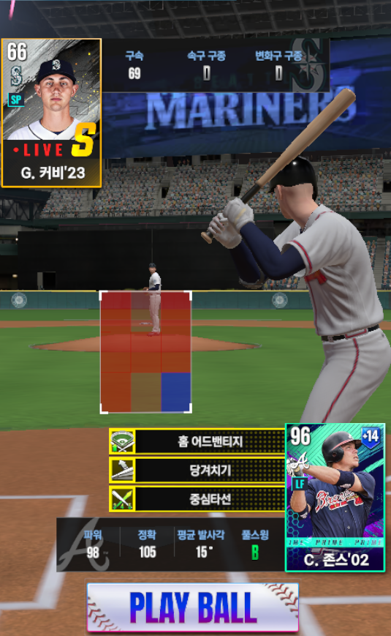
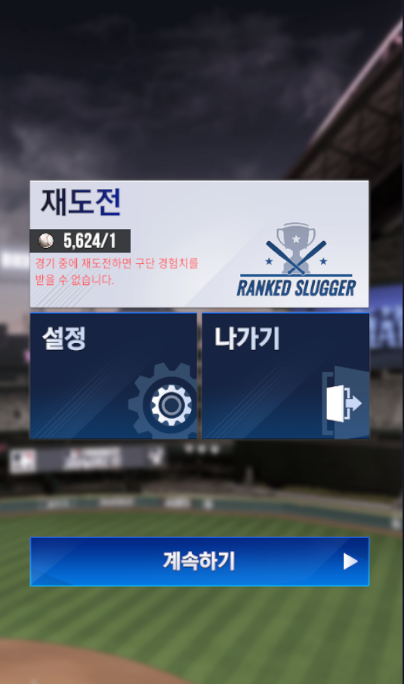
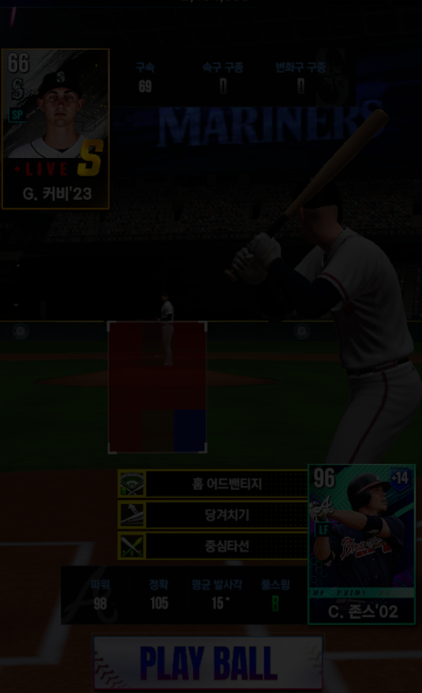
MLB 라이벌 버그리포트
우선순위 | A | 심각도 | Major
발생 빈도 | 상시 | 테스터 | 왕현민
발생 일시 | 2024년 2월 1일 20:56 | 테스트 일시 | 2024년 2월 1일 20:56
테스트 환경 | LDPlayer 앱 플레이어, V 1.07.00
제목 | 랭킹 슬러거 일시 정지 후 계속하기 이후 게임진행 불가
재현 방법 | 1. 랭킹 슬러거 2. 인게임->일시정지 3. 계속하기
기대 결과 | 계속하기 이후 검은 화면이 유지되며 터치가 불가능한 이슈가 발생. 지속적으로 유지될 시 유저들의 재화의 낭비 및 불편함이 지속될 것. 계속하기 터치 시 게임이 진행될 수 있도록 수정 요망.
참고 자료
-그래프, 상황 등을 보고 리포트를 해 봄

Slide 18
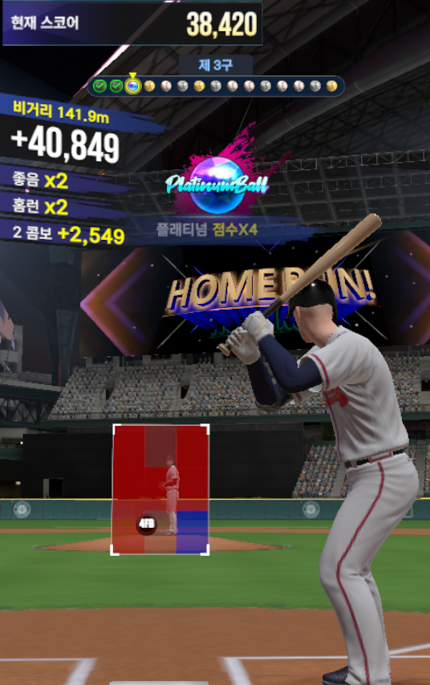
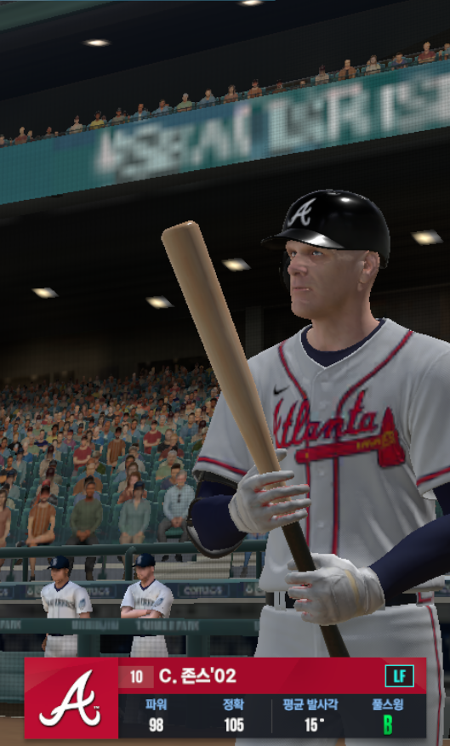
MLB 라이벌 버그리포트
우선순위 | B | 심각도 | Miner
발생 빈도 | 상시 | 테스터 | 왕현민
발생 일시 | 2024년 2월 1일 21:06 | 테스트 일시 | 2024년 2월 1일 21:06
테스트 환경 | LDPlayer 앱 플레이어, V 1.07.00
제목 | 랭킹 슬러거 점수 상승 중 재시작시 타석 들어서기 이전 사운드가 초기화 되지 않음
재현 방법 | 1. 랭킹 슬러거 2. 인게임 점수 상승 중 일시정지 3. 재도전
기대 결과 | 점수가 올라가는 도중 일시정지 후 재도전 시 선수가 타석에 들어서기 이전까지 화면에서 점수가 올라가는 사운드가 계속 출력됨. 해당 컨텐츠는 점수 갱신을 위해 재도전 하기 때문에 많은 유저들이 경험할 것. 점수 상승 도중 재도전을 하더라도 점수 상승 사운드가 지속적으로 출력되지 않도록 수정 요망.
참고 자료
-그래프, 상황 등을 보고 리포트를 해 봄
세번째 사진처럼 타석에 들어서는 연출이 진행 되고 있을 때 점수 상승 사운드가 출력
네번째 사진처럼 타석에 들어섰을 시 사운드 출력 멈춤

Slide 19
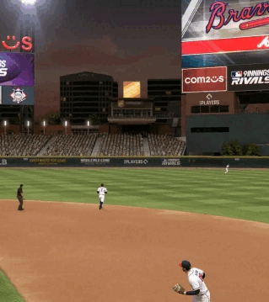
MLB 라이벌 버그리포트
우선순위 | C | 심각도 | Trivial
발생 빈도 | 플레이시 드물게 발생 | 테스터 | 왕현민
발생 일시 | 2024년 2월 1일 21:06 | 테스트 일시 | 2024년 2월 1일 21:06
테스트 환경 | LDPlayer 앱 플레이어, V 1.07.00
제목 | 인게임 타구 처리 이미지 출력 오류
재현 방법 | 1. 리그 모드or라이브 매치 2. 인게임 내에서 안타
기대 결과 | 안타된 타구를 처리할 때 타구와 수비수가 떨어져 있음에도 타구를 잡는 이미지로 출력됨. 플레이 하는 유저들의 몰입도를 해칠 우려가 있음. 타구 처리 이미지가 정상적으로 출력되게 수정이 필요.
참고 자료
-그래프, 상황 등을 보고 리포트를 해 봄

